Slide 1
РОССИЙСКАЯ ТАМОЖЕННАЯ АКАДЕМИЯ
Ростовский филиал
Системы поддержки принятия решений в государственных информационных системах
Лекция 6
Модели хранения данных в системах поддержки принятия решений

Slide 2
Вводная часть
Тема лекции. Модели хранения данных в системах поддержки принятия решений
Вопросы лекции:
1 вопрос
Многомерная модель данных.
2 вопрос
Хранилище данных (ХД). Особенности ХД.
3 вопрос
Витрины данных.
4 вопрос
Понятие и модель данных OLAP.
5 вопрос
Структура OLAP - куба. Операции, выполняемые над кубом.
2

Slide 3
СИСТЕМЫ ПОДДЕРЖКИ ПРИНЯТИЯ РЕШЕНИЙ - СППР
(DSS, Decision Support Systems)
Основная задача СППР - предоставить аналитикам инструмент для выполнения анализа данных. Необходимо отметить, что для эффективного использования СППР ее пользователь-аналитик должен обладать соответствующей квалификацией.
Система не генерирует правильные решения, а только предоставляет аналитику данные в соответствующем виде (отчеты, таблицы, графики и т. п.) для изучения и анализа.
СППР решают три основные задачи: сбор, хранение и анализ хранимой информации.
3

Slide 4
СИСТЕМЫ ОПЕРАТИВНОЙ ОБРАБОТКИ ИНФОРМАЦИИ
OLTP On-Line Transaction Processing
оперативная ( в режиме реального времени) обработка транзакций
4

Slide 5
СИСТЕМА ПОДДЕРЖКИ ПРИНЯТИЯ РЕШЕНИЙ (СППР)
5

Slide 6
ЧТО СОСТАВЛЯЕТ ОСНОВУ OLTP-МОДЕЛИ
OLTP (OnlineTransactionProcessing), транзакционная система — обработка транзакций в реальном времени. Способ организации БД, при котором система работает с небольшими по размерам транзакциями, но идущими большим потоком, и при этом клиенту требуется от системы минимальное время отклика.
Термин OLTP применяют также к системам (приложениям). OLTP-системы предназначены для ввода, структурированного хранения и обработки информации (операций, документов) в режиме реального времени.
OLTP-системы - системы оперативной обработки транзакций. Основная функция подобных систем заключается в одновременном выполнении большого количества коротких транзакций от большого числа пользователей. Сами транзакции выглядят относительно просто, например, "снять сумму денег со счета А, добавить эту сумму на счет В".
6

Slide 7
ПОСТРЕЛЯЦИОННАЯ, ОБЪЕКТНО-ОРИЕНТИРОВАННАЯ, МНОГОМЕРНАЯ МОДЕЛЬ ДАННЫХ
Сетевая модель – структура, в которой каждый объект может быть подчинен нескольким объектам.
Иерархическая модель – структура, в которой каждый объект может подчиняться только объекту вышестоящего уровня.
Реляционная модель – структура данных, в которой каждый объект (таблица-отношение) может быть логически связан с другими объектами модели по равенству значений одинаковых характеристик.
Если сравнить три вида моделей между собой, то можно отметить следующее: сетевые модели являются более универсальными по сравнению с иерархическими, т.к. взаимосвязи в большинстве предметных областей имеют сетевой характер.
Реляционная модель наиболее проста и удобна по сравнению с другими моделями и обеспечивает многомерные связи между объектами предметной области. В принципе любая из моделей может быть сведена к реляционной.
Структура данных (англ. datastructure) — программная единица, позволяющая хранить и обрабатывать множество однотипных и/или логически связанных данных в вычислительной технике.
Атрибут – это характеристика (свойство) объекта, отраженное в названии поля.
7

Slide 8
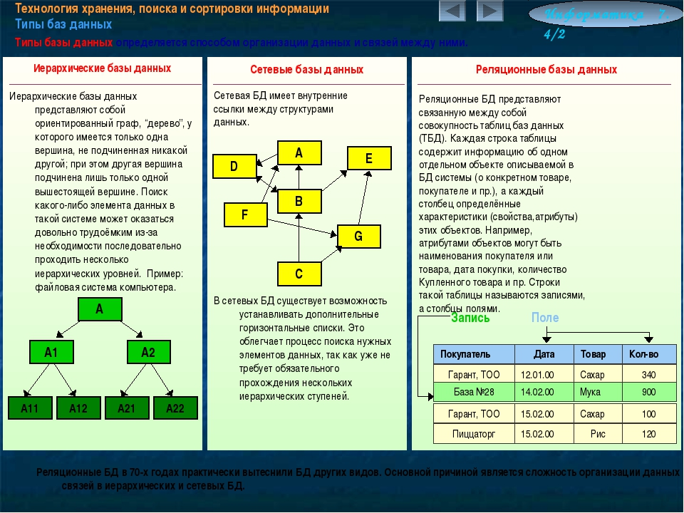
8

Slide 9
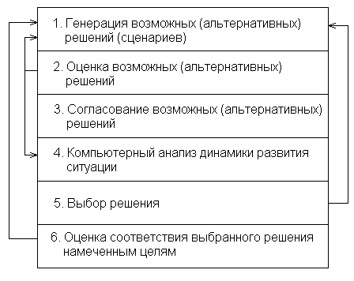
КОМПЬЮТЕРНЫЙ АНАЛИЗ СИТУАЦИЙ, СОЗДАВАЕМЫЙ СППР
9

Slide 10
КЛАССЫ ЗАДАЧ АНАЛИЗА ДАННЫХ
Информационно-поисковый:
СППР осуществляет поиск необходимых данных. Характерной чертой такого анализа является выполнение заранее определенных запросов.
Оперативно-аналитический:
СППР производит группирование и обобщение данных в любом виде, необходимом аналитику. В отличие от информационно-поискового анализа в данном случае невозможно заранее предсказать необходимые аналитику запросы. Применяется многомерное представлений данных.
Интеллектуальный:
СППР осуществляет поиск функциональных и логических закономерностей в накопленных данных, построение моделей и правил, которые объясняют найденные закономерности и/или прогнозируют развитие некоторых процессов (с определенной вероятностью).
10

Slide 11
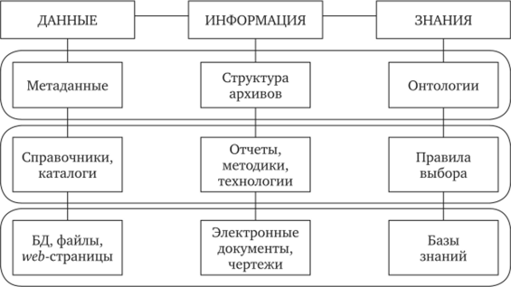
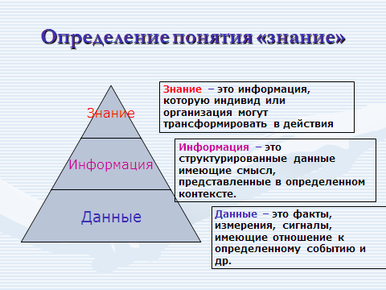
СОВРЕМЕННЫЕ МЕТОДЫ ХРАНЕНИЯ ИНФОРМАЦИИ
Предметная область – это часть реального мира, данные о которой мы хотим отразить в БД.
База данных – это именованная совокупность структурированных данных, относящихся к определенной предметной области.
11

Slide 12
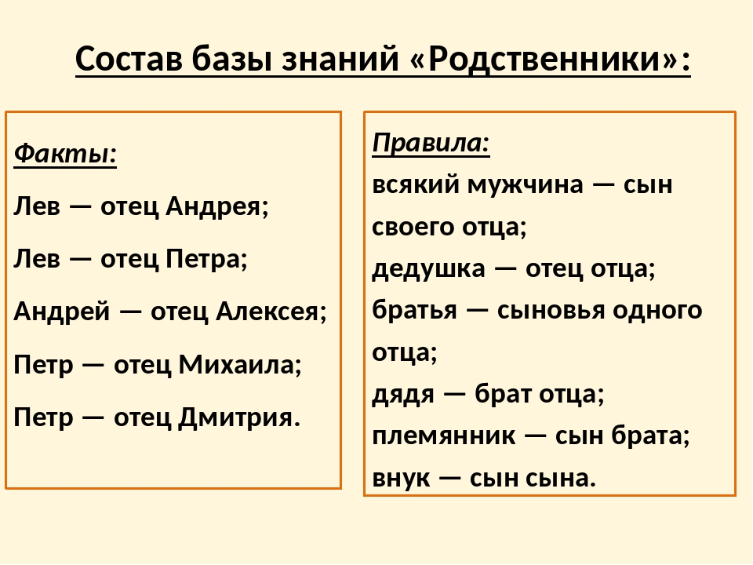
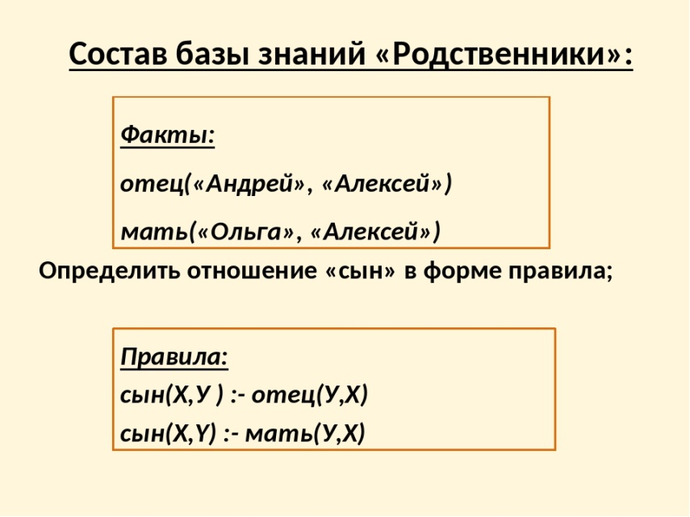
База знаний – совокупность моделей, правил и фактов (данных), позволяющих провести анализ и сделать выводы при решении сложных интеллектуальных задач в некоторой предметной области.
Процесс проектирования включает в себя следующие этапы:
1. Инфологическое проектирование - представляет собой описание структуры и динамики ПО, характера информационных потребностей пользователей в терминах, понятных пользователю и не зависимых от реализации БД.
2. Определение требований к операционной обстановке, в которой будет функционировать информационная система.
12

Slide 13
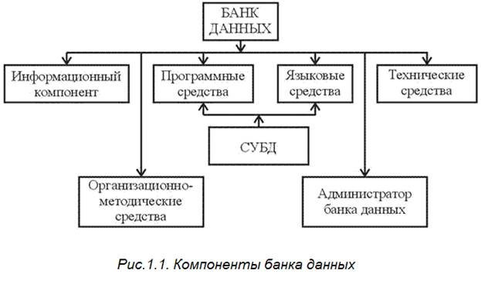
Банк данных — это система специальным образом организованных данных (баз данных), программных, технических, языковых, организационно-методических средств, предназначенных для обеспечения централизованного накопления и коллективного многоцелевого использования данных.
13

Slide 14
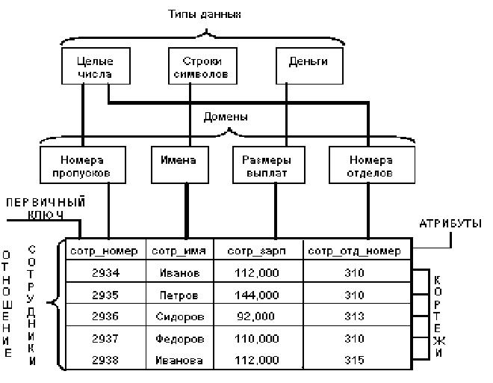
14

Slide 15
ОСНОВНЫЕ ТЕРМИНЫ В ОБЛАСТИ БАЗ ДАННЫХ
Домен – это элемент отношения, столбец таблицы, подмножество значений заданного типа, допустимых для данного атрибута.
Кортеж – это элемент отношения, строка таблицы; упорядоченный набор из N элементов, полей.
Отношение – это множество однотипных записей, являющихся экземплярами одного объекта.
Реляционная модель – это модель, объекты которой представлены в виде таблиц-отношений, каждый столбец которых имеет уникальное имя и содержит значения одного типа, а каждая строка называется записью и состоит из полей, содержащих значения разного типа.
Поле – элементарная единица логической организации данных.
15

Slide 16
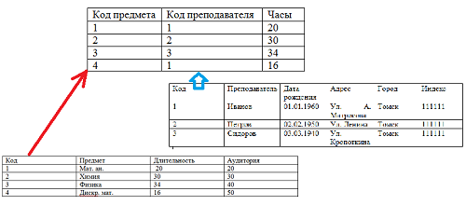
Нормализация – это процесс организации полей данных в группы таблиц, при котором происходит декомпозиция (разложение) исходных отношений (таблицы) на более мелкие простые отношения (таблицы).
16

Slide 17
ПОСТРЕЛЯЦИОННАЯ, ОБЪЕКТНО-ОРИЕНТИРОВАННАЯ, МНОГОМЕРНАЯ МОДЕЛЬ ДАННЫХ
Постреляционная модель данных представляет собой расширенную реляционную модель, снимающую ограничение неделимости данных, хранящихся в записях таблиц. Постреляционная модель данных допускает многозначные поля — поля, значения которых состоят из подзначений. Набор значений многозначных полей считается самостоятельной таблицей, встроенной в основную таблицу.
Многомерные модели являются узкоспециализированными, предназначенными для интерактивной аналитической обработки информации. Информация в этих моделях представляется в виде многомерных массивов, называемых гиперкубами. Основными понятиями этой модели являются: агрегируемость, историчность и прогнозируемость данных. Агрегируемость данных означает рассмотрение информации на различных уровнях ее обобщения. Историчность данных предполагает обеспечение высокого уровня статичности (неизменности) собственно данных и их взаимосвязей, а также обязательность привязки данных ко времени.
В объектно-ориентированной модели при представлении данных имеется возможность идентифицировать отдельные записи базы. Между записями базы данных и функциями их обработки устанавливаются взаимосвязи с помощью механизмов, подобных соответствующим средствам в объектно-ориентированных языках программирования.
17

Slide 18
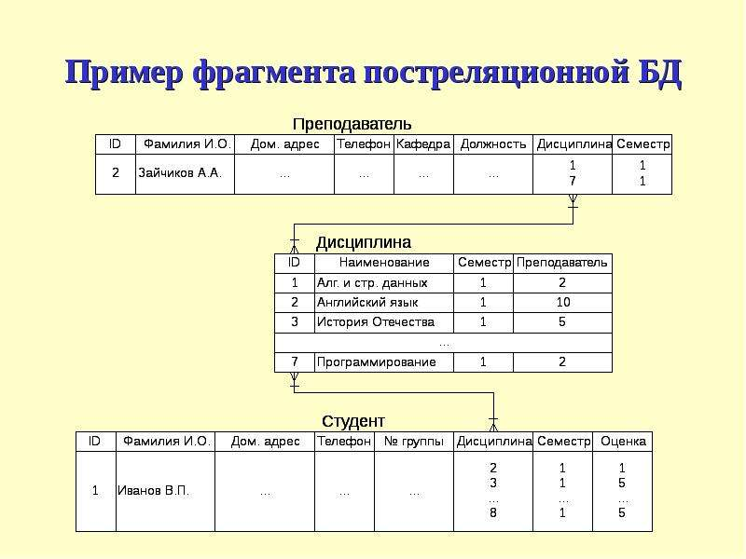
18

Slide 19
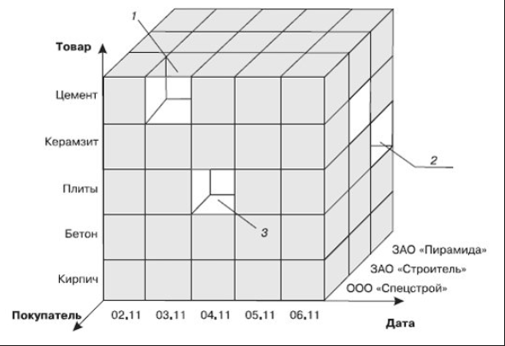
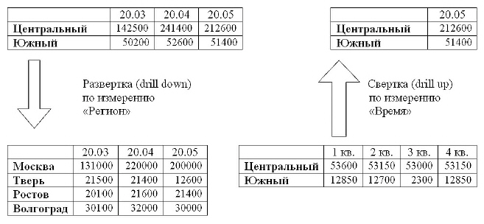
19

Slide 20
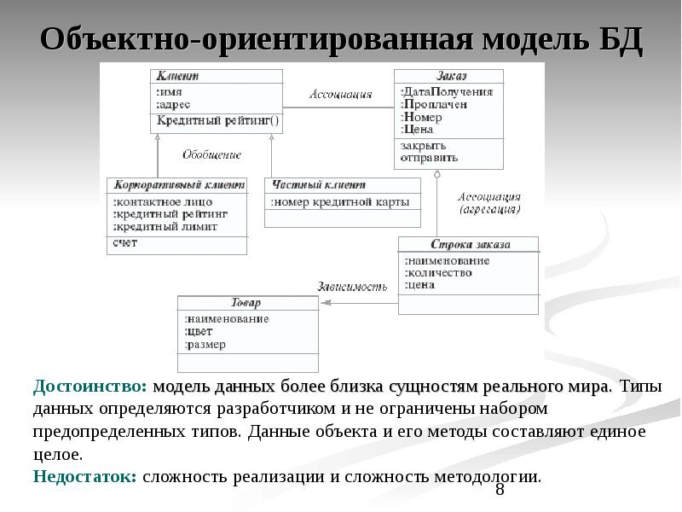
20

Slide 21
СУБД – СИСТЕМЫ УПРАВЛЕНИЯ БАЗАМИ ДАННЫХ
СУБД – комплекс программных средств, необходимых для создания баз данных, пополнения и организации поиска в них необходимой информации.
База данных, созданная с помощью СУБД MS Access, содержит следующие объекты: таблицы, формы, запросы, отчеты, макросы и модули и хранится в одном файле с расширением .mdb (MicrosoftDataBase). Основной структурный элемент БД в СУБД Access – это таблица.
Процесс проектирования БД в рамках СУБД Access осуществляется с помощью встроенных программ: Конструкторов и Мастеров.
Например, формирование структуры таблицы используется Конструктор таблиц, для создания запросов – Конструктор запросов, для создания форм – Мастер форм, для создания отчетов – Мастер отчетов. Процесс формирования таблицы включает создание структуры, т.е. полей из которых будет состоять каждая запись. Определяются имя, тип (текстовый, числовой, логический, объект OLE и др.), размер полей. Кроме того СУБД формирует записи специального типа, содержащие уникальные номера – ключи, с помощью которых можно организовывать связь между таблицами.
В MicrosoftAccess существуют ключи двух типов: первичные и вторичные или внешние.
Первичный ключ используется для связывания таблицы с внешними ключами в других таблицах. Внешний (вторичный) ключ содержит ссылку на поле или поля первичного ключа в другой таблице и определяет способ объединения таблиц.
21

Slide 22
СУБД – СИСТЕМЫ УПРАВЛЕНИЯ БАЗАМИ ДАННЫХ
Для обработки данных используется удобное средство - запрос.
Запрос – это механизм выборки и (или) обработки данных из БД по некоторому критерию. Запросы строятся по-разному, в зависимости от потребности.
Существует несколько групп запросов:
1. Запрос-выборка, предназначенный для отбора данных в таблице, не изменяющий эти данные в самой таблице: запрос сортировка и по критерию (статический критерий), запрос с параметром, который позволяет определять одно или несколько условий отбора во время выполнения запросов (динамический критерий), запрос на вычисление, предназначенный для организации нового вычисляемого поля или замены имеющегося поля вычисляемым.
2. Запрос-изменение, предназначенный для изменения или перемещения данных: запрос на добавление, запрос на удаление записи, запрос на обновление таблицы
3. Итоговые запросы, которые могут производить обобщенные вычисления и выводить групповые значения полей с помощью агрегатных функций.
22

Slide 23
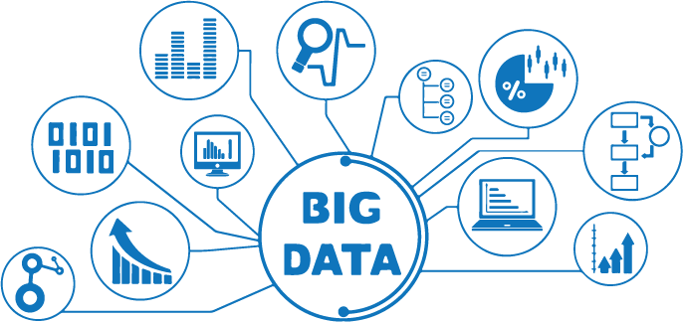
ПОНЯТИЕ БОЛЬШИХ ДАННЫХ И ОБЛАСТИ ПРИМЕНЕНИЯ
15
Большие данные (Big Data, биг дата) — это структурированные и неструктурированные данные огромных объемов и разнообразия, а также методы их обработки, которые позволяют распределено анализировать информацию.
23

Slide 24
Big Data
Детальная информация о том, какие товары приобрели все жители России во всех супермаркетах страны, каким способом, по каким ценам, к какой категории относятся товары, с какими скидками они были куплены.
Не Big Data
Статистика продаж супермаркета у дома за 2020 год.
24

Slide 25
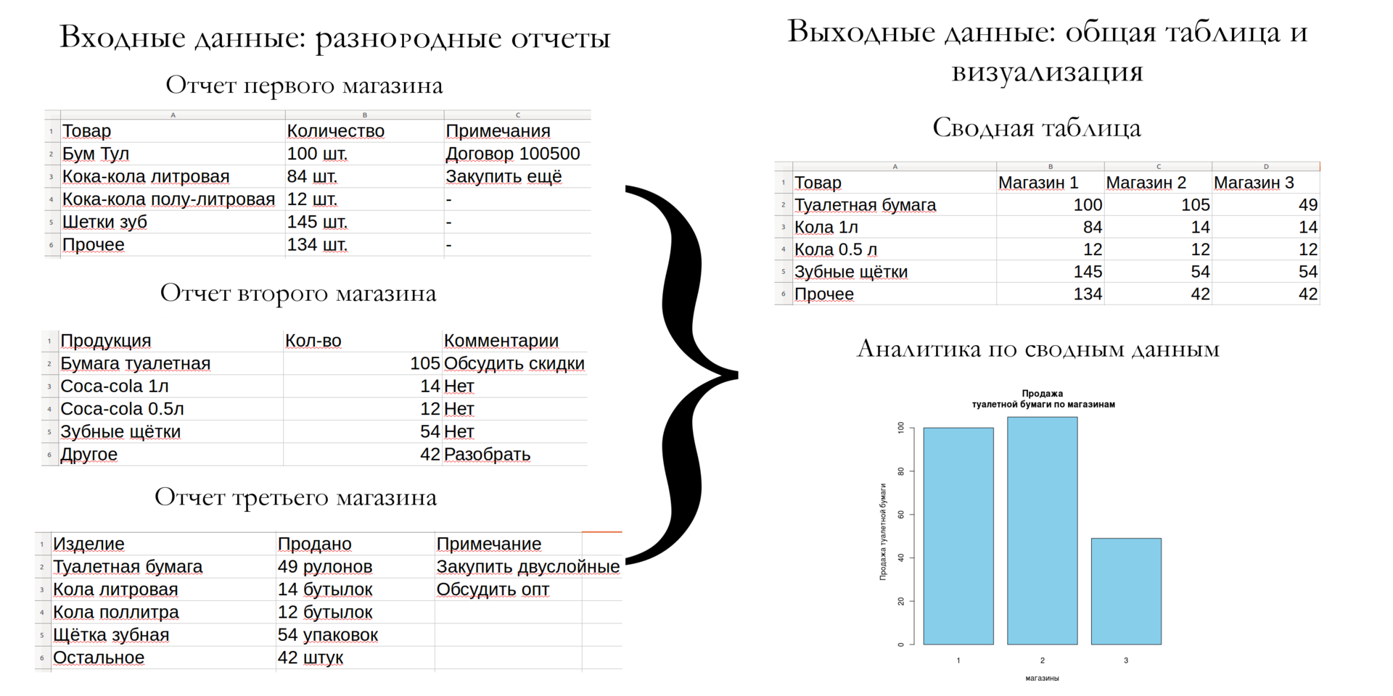
BUSINESS INTELLIGENCE
17
Business Intelligence = BI = Бизнес – аналитика (rus) — это набор IT-технологий для сбора, хранения и анализа данных, позволяющих предоставлять пользователям достоверную аналитику в удобном формате, на основе которой можно принимать эффективные решения для управления бизнес-процессами компании.
25

Slide 26
КОНЦЕПЦИЯ ХРАНИИЩА ДАННЫХ. НАЗНАЧЕНИЕ, ЦЕЛИ И ЗАДАЧИ
Первоначально компоненты информационных систем, поддерживающие решение задач стратегического управления, работали с относительно небольшим объемом агрегированных данных, которые хранились в базах данных транзакционных систем. Однако по мере роста предприятий, развития информационных технологий, а также совершенствования алгоритмов принятия решений разработчики КИС столкнулись с потребностью менеджмента в средствах, обеспечивающих проведение всестороннего анализа ситуаций на основе агрегированных данных.
База данных современных ERP-систем не обеспечивала полностью информационные потребности руководства и аналитиков организации при разработке и мониторинге стратегии, в процессе принятия решений, при бизнес-планировании и бюджетировании.
Л
26

Slide 27
ПОЧЕМУ НЕЛЬЗЯ ИСПОЛЬЗОВАТЬ ТРАДИЦИОННЫЕ БД В ПРОЦЕССЕ ПРИНЯТИЯ РЕШЕНИЙ?
недостоверность данных;
низкая производительность при нестандартных запросах;
невозможность преобразования разнородных данных, так как они часто не имеют меток времени.
Проблемы при подготовке отчетов возникают из-за того, что:
трудно понять, где находятся данные, необходимые для анализа и принятия решения;
большинство БД ориентировано только на стандартные запросы;
нужно привлекать программистов для выполнения нестандартных запросов.
27

Slide 28
ХРАНИЛИЩЕ ДАННЫХ
В основе концепции ХД лежит идея разделения данных, используемых для оперативной обработки и для решения задач анализа.
Хранилище данных - предметно ориентированный, интегрированный, неизменчивый, поддерживающий хронологию набор данных, организованный для целей поддержки принятия решений.
28

Slide 29
ХРАНИЛИЩЕ ДАННЫХ
Хранилища данных характеризуются следующими основными особенностями:
1. Ориентация на предметную область, то есть в хранилище помещается информация, полезная для работы систем поддержки принятия решений, и ее структура должна быть понятна пользователям.
2. Защищенность, предусматривающая неизменность и не модифицируемость данных, помещенных в хранилище, и доступность только в режиме чтения.
3. Поддержка хронологических данных, определяющая тот факт, что для анализа требуется информация, накопленная за длительный период времени.
4. Интеграция в едином хранилище ранее разъединенных данных, поступающих как из внутренних, так и внешних источников, а также их проверку, согласование и структурирование.
5. Агрегация, предусматривающая хранение не оперативных данных, а сортируемую, фильтруемую и определенным образом обработанную информацию (суммарную информацию).
6. Разделение наборов данных, используемых для оперативной обработки, и тех, которые применяются для решения аналитических задач.
Витрина данных представляет собой относительно небольшие и специализированные хранилища данных, содержащие только тематически ориентированные (объединенные) данные и предназначенные для использования конкретным функциональным подразделением.
29

Slide 30
МОДЕЛЬ ДАННЫХ КОРПОРАТИВНОГО ХРАНИЛИЩА
Модель данных корпоративного хранилища включает следующие объекты:
источники данных:
оперативные - транзакционные системы, которые поддерживают операционную деятельность компании;
внешние источники – данные, полученные через Интернет или за счет ручного ввода информации;
основные данные – признаки, показатели, инфокубы, мультикубы;
метаданные – данные о данных.
Данные из источников могут либо напрямую поступать в хранилище, либо предварительно агрегироваться до требуемого уровня обобщения.
30

Slide 31
Архитектуры СППР
СППР с физическим (классическим) ХД;
СППР с виртуальным ХД;
СППР с ВД ;
СППР с физическим ХД и с ВД .
31

Slide 32
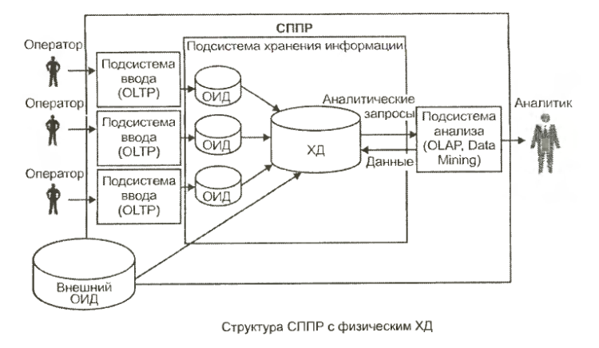
ОИД - оперативные источники данных
32

Slide 33
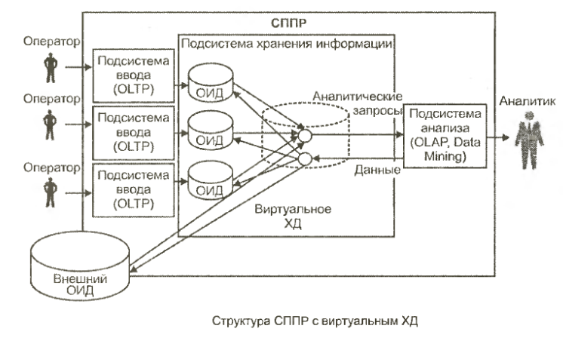
33

Slide 34
ПРОБЛЕМЫ СОЗДАНИЯ ФИЗИЧЕСКОГО ХД:
необходимость интеграции данных из неоднородных источников в распределенной среде;
высокие затраты;
потребность в эффективном хранении и обработке очень больших объемов информации;
необходимость наличия многоуровневых справочников метаданных;
повышенные требования к безопасности данных.
34

Slide 35
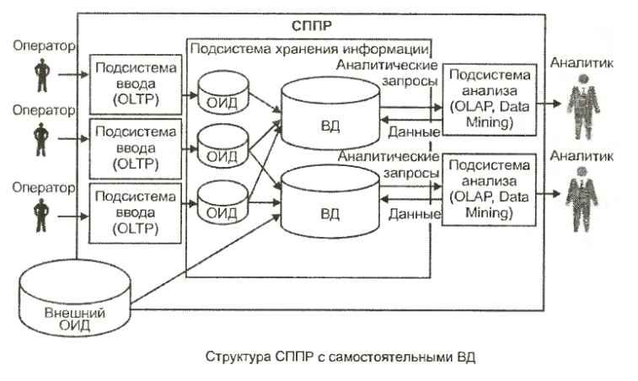
Buтpина данных (ВД) - это упрощенный вариант ХД, содержащий только тематически объединенные данные.
35

Slide 36
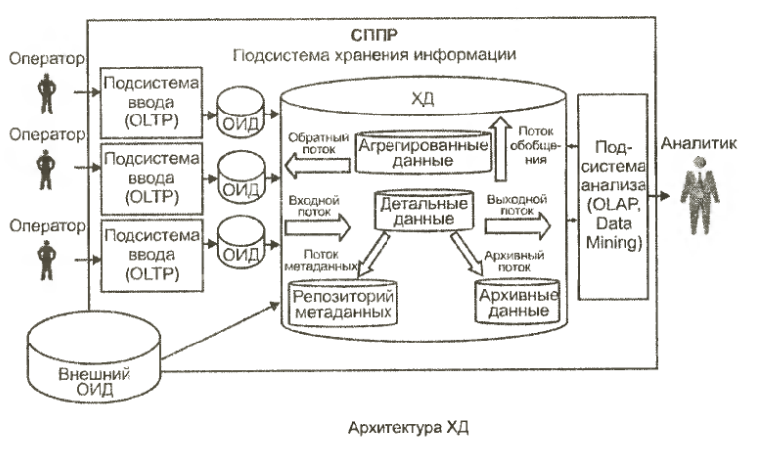
АРХИТЕКТУРА ХД
36

Slide 37
СОСТАВ ХД
Детальными являются данные, переносимые непосредственно из ОИД(оперативные источники данных). Они соответствуют элементарным событиям, фиксируемым OLТР системами. (нaпример, продажи, эксперименты и др.). Принято разделять все данные на измерения и факты.
Измерениями называются наборы данных, необходимые для описания событий (например, города, товары, люди и т. п.).
Фактами называются данные, отражающие сущность события (например, количество проданного товара, результаты экспериментов и т. п.).
На основании детальных данных могут быть получены агрегированные (обобщенные) данные.
37

Slide 38
ИНФОРМАЦИОННЫЕ ПОТОКИ В ХД
Входной поток (Inflow) образуется данными, копируемыми из оперативных источников данных (ОИД) в ХД;
поток обобщения (Upflow) образуется аrреrированием детальных дaнных и их сохранением в ХД;
архивный поток (Downflow) образуется перемещением детальных дaнных, количество обращений к которым снизилось;
поток метаданных (MetaFlow) образуется переносом информации о данных в репозиторий данных;
выходной поток (Outf1ow) образуется данными, извлекаемыми пользователями;
обратный поток (Feedback Flow) образуется очищенными данными, записываемыми обратно в ОИД.
38

Slide 39
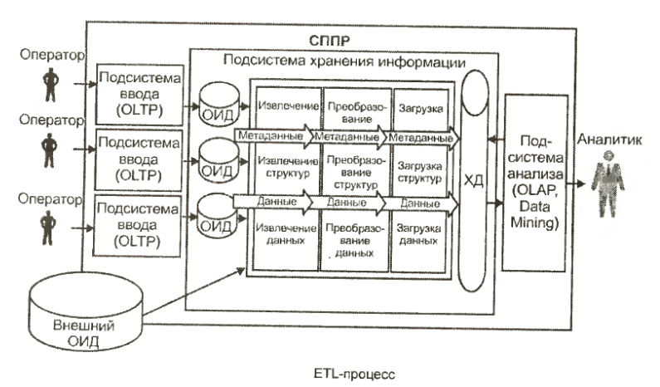
ЕТL- ПРОЦЕСС (ЕXTRACTION, ТRANSFORMATION, LOADING)
39

Slide 40
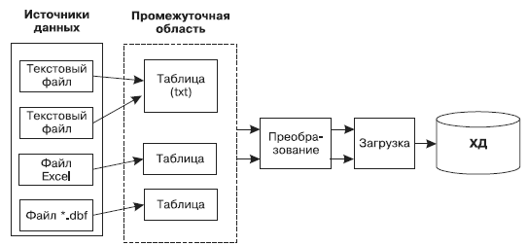
СХЕМА ОРГАНИЗАЦИИ ETL
После извлечения данные помещаются в так называемую промежуточную область, где для каждого источника данных создается своя таблица или отдельный файл (или и то и другое).
В некоторых случаях, когда требуется выгрузить данные из нескольких источников одного типа, для них создается общая таблица; одно из ее полей указывает на источник, из которого были взяты данные
40

Slide 41
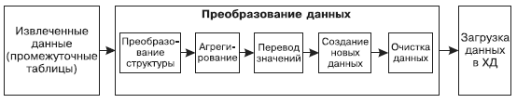
ПРОЦЕСС ПРЕОБРАЗОВАНИЯ ДАННЫХ В ETL
В процессе преобразования данных в рамках ETL чаще всего выполняются следующие операции:
41

Slide 42
ОЧИСТКА ДАННЫХ
Уровень ячейки таблицы:
Орфографические ошибки (опечатки)
Oтсутствие данных
Фиктивные значения
Логически неверные значения
Закодированные значения
Составные значения
42

Slide 43
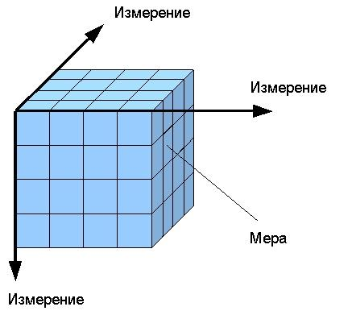
ПОНЯТИЕ И МОДЕЛЬ ДАННЫХ OLAP. СТРУКТУРА OLAP-КУБА.
OLAP (OnlineAnalyticalProcessing)– технология оперативной аналитической обработки данных, использующая методы и средства для сбора, хранения и анализа многомерных данных в целях поддержки процессов принятия решений.
Основное назначение OLAP-систем– поддержка аналитической деятельности, произвольных запросов пользователей – аналитиков. Цель OLAP-анализа – проверка возникающих гипотез.
Возможность анализа зависимостей между различными параметрами предполагает возможность представления данных в виде многомерной модели - гиперкуба, или OLAP-куба.
43

Slide 44
ОLАР-СИСТЕМЫ МНОГОМЕРНАЯ МОДЕЛЬ ДАННЫХ
Измерение
это последовательность значений одного из анализируемых параметров. Например, для параметра "время" это последовательность календарных дней, для параметра "регион" это может быть список городов.
По ученому Кодду, многомерное концептуальное представление
это множественная перспектива, состоящая из нескольких независимых измерений, вдоль которых могут быть проанализированы определенные совокупности данных. Одновременный анализ по нескольким измерениям определяется как многомерный анализ.
44

Slide 45
ПОНЯТИЕ И МОДЕЛЬ ДАННЫХ OLAP. СТРУКТУРА OLAP-КУБА.
Оси куба представляют собой измерения, по которым откладывают параметры, относящиеся к анализируемой предметной области, например, названия товаров и названия месяцев года.
На пересечении осей измерений располагаются данные, количественно характеризующие анализируемые факты - меры, например, объемы продаж, выраженные в единицах продукции.
В простейшем случае двумерного куба получается таблица, показывающая значения уровней продаж по товарам и месяцам.
Дальнейшее усложнение модели данных возможно по нескольким направлениям: увеличение числа измерений данные о продажах не только по месяцам и товарам, но и по регионам. В этом случае куб становится трехмерным; усложнение содержимого ячейки например, нас может интересовать не только уровень продаж, но и чистая прибыль или остаток на складе. В этом случае в ячейке будет несколько значений; введение иерархии в пределах одного измерения общее понятие "время" связано с иерархией значений: год состоит из кварталов, квартал из месяцев и т.д.
45

Slide 46
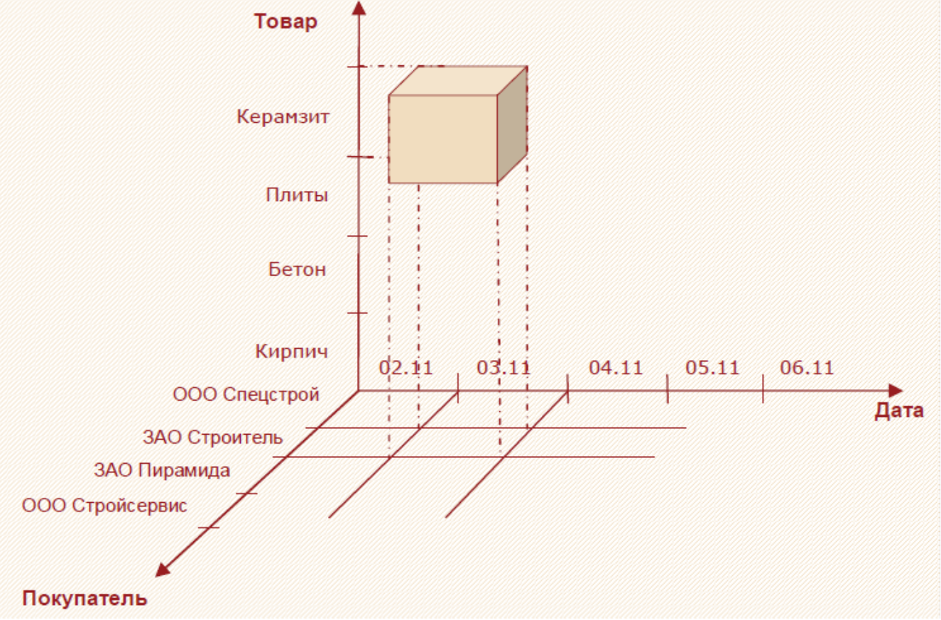
МНОГОМЕРНЫЕ ХД. ИЗМЕРЕНИЯ И ФАКТЫ В МНОГОМЕРНОМ КУБЕ
46

Slide 47
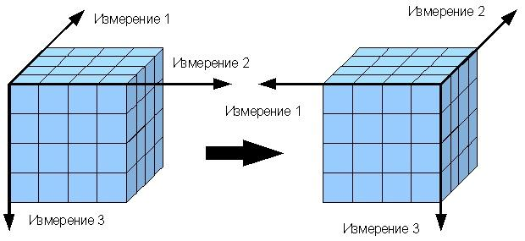
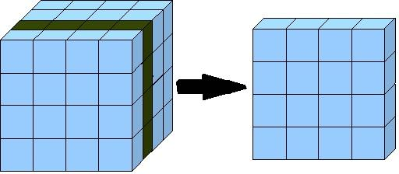
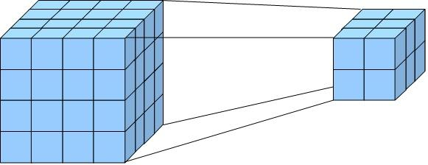
ПОНЯТИЕ И МОДЕЛЬ ДАННЫХ OLAP. СТРУКТУРА OLAP-КУБА
Над гиперкубом могут выполняться следующие операции:
Срез - формируется подмножество многомерного массива данных, соответствующее единственному значению одного или нескольких элементов измерений, не входящих в это подмножество.
Вращение - изменение расположения измерений, представленных в отчете или на отображаемой странице. Например, операция вращения может заключаться в перестановке местами строк и столбцов таблицы. Кроме того, вращением куба данных является перемещение внетабличных измерений на место измерений, представленных на отображаемой странице, и наоборот.
Консолидация (свертка) и детализация - операции, которые определяют переход вверх по направлению от детального представления данных к агрегированному и наоборот, соответственно.
Пример вращения
Консолидация
Пример среза
47

Slide 48

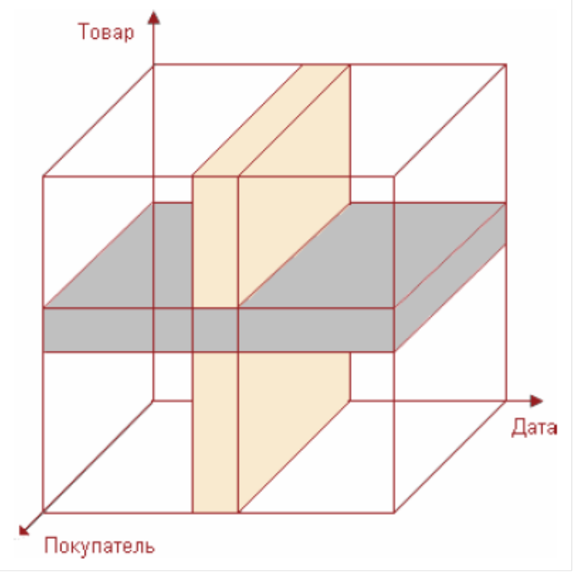
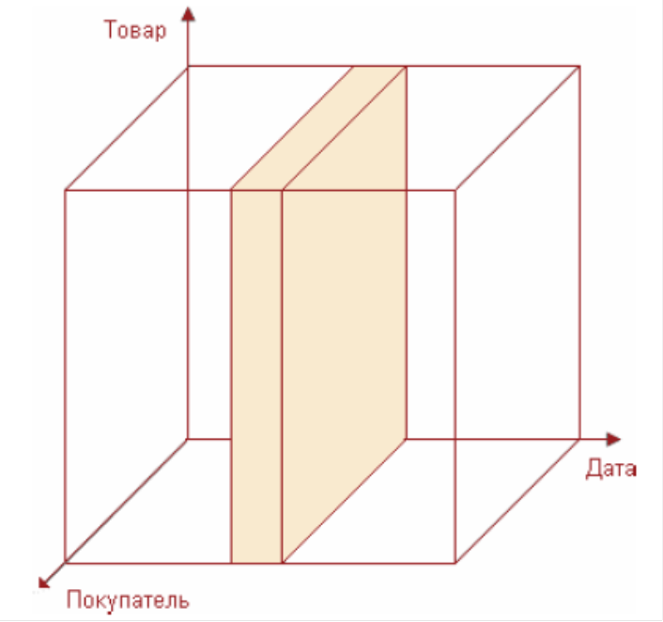
В процессе поиска и извлечения из гиперкуба нужной информации над его измерениями производится:
сечение (срез); транспонирование; свертка; детализация.
48

Slide 49
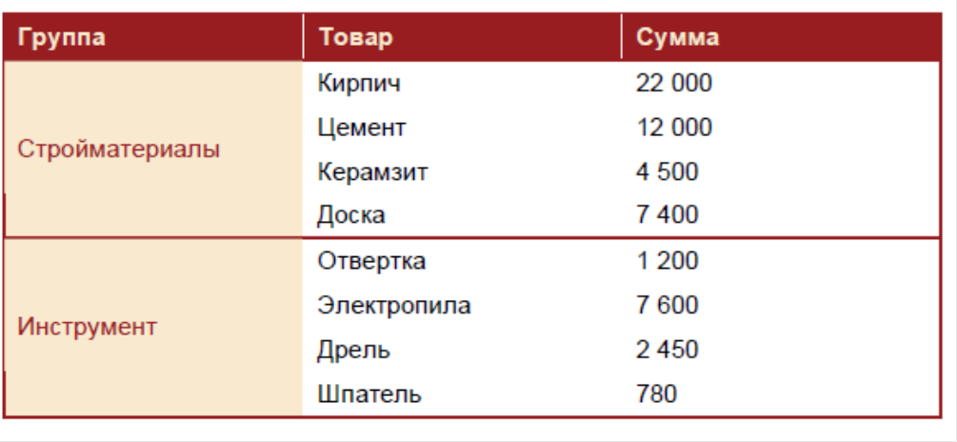
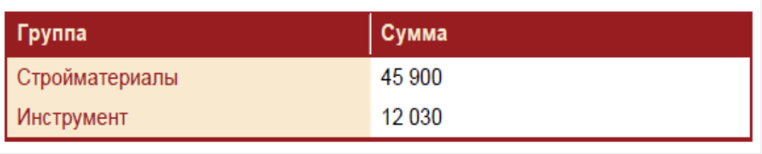
СВЕРТКА ИСХОДНОЙ ТАБЛИЦЫ ПО ИЗМЕРЕНИЮ «ТОВАР» (КОНСОЛИДАЦИЯ И ДЕТАЛИЗАЦИЯ)
49

Slide 50
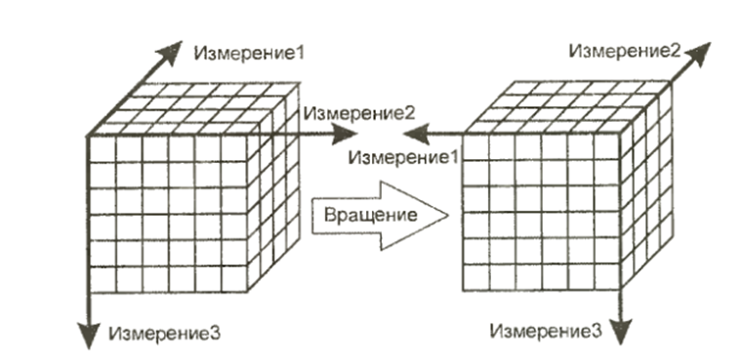
ОПЕРАЦИЯ ВРАЩЕНИЯ (ROTATE) ИЛИ ТРАНСПОНИРОВАНИЯ
50

Slide 51
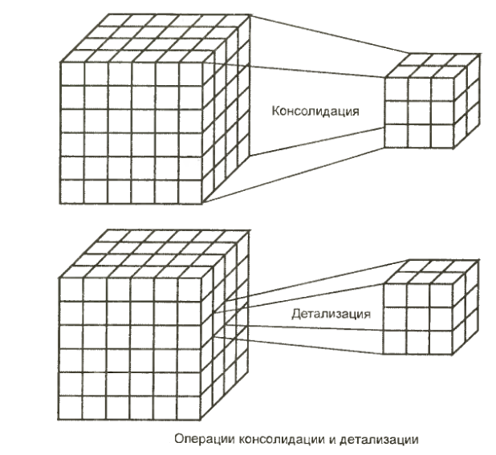
КОНСОЛИДАЦИЯ (DRILL UP) И ДЕТАЛИЗАЦИЯ (DRILL DOWN)
51

Slide 52
OLAP-СЕРВЕРЫ
MOLAP
многомерный (multivаriаtе) ОLАР. Для реализации многомерной модели используют многомерные БД;
ROLAP
реляционный (relаtiоnаl) OLAP. Для реализации многомерной модели используют реляционные БД;
HOLAP
гибридный (hybrid) OLAP. Для реализации многомерной модели используют и многомерные, и реляционные БД.
52

Slide 53
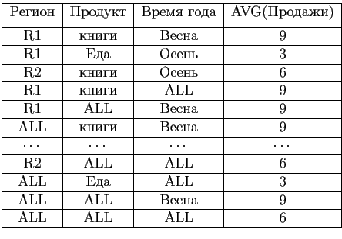
MOLAP
Каждый «кубик» преобразуется в отдельную строку таблицы:
53

Slide 54
MOLAP
Преимущества:
поиск и выборка данных осуществляются значительно быстрее,
легко включить в информационную модель разнообразные встроенные функции.
Недостатки:
большой объем,
сложно хранить разреженные данные,
чувствительны к изменениям структуры многомерной модели.
54

Slide 55
MOLAP – когда использовать?
объем исходных данных для анализа не слишком велик (не более нескольких гигабайт), т. е. уровень агрегации данных достаточно высок;
набор информационных измерений стабилен;
время ответа системы на нерегламентированные запросы является наиболее критичным параметром;
требуется широкое использование сложных встроенных функций.
55

Slide 56
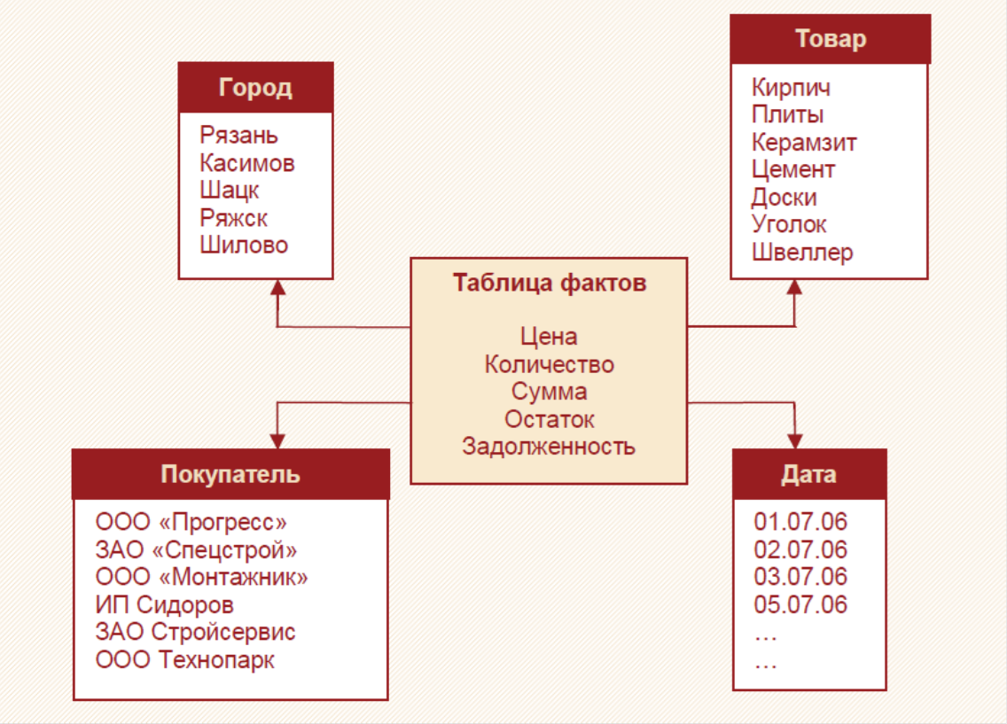
ROLAP – СХЕМА «ЗВЕЗДА»
В центре – таблица фактов, по краям – таблицы измерений
56

Slide 57
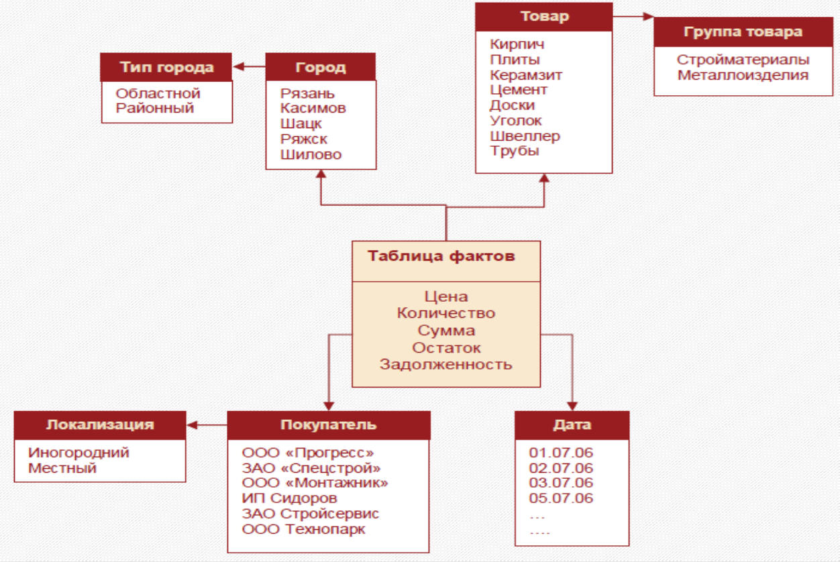
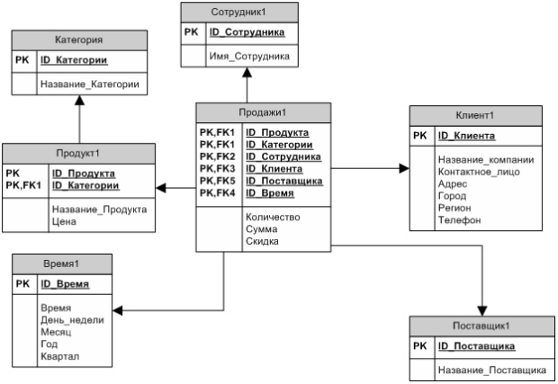
ROLAP – СХЕМА «СНЕЖИНКА»
57

Slide 58
ROLAP
Плюсы:
в большинстве случаев корпоративные хранилища данных реализуются средствами реляционных СУБД и инструменты ROLAP позволяют производить анализ непосредственно над ними.
в случае переменной размерности задачи, когда изменения в структуру измерений приходится вносить достаточно часто, RОLАР системы с динамическим представлением размерности являются оптимальным решением, т. к. в них такие модификации не требуют физической реорганизации БД;
реляционные СУБД обеспечивают значительно более высокий уровень защиты данных и хорошие возможности разграничения прав доступа.
Минусы: низкая скорость работы!
58

Slide 59
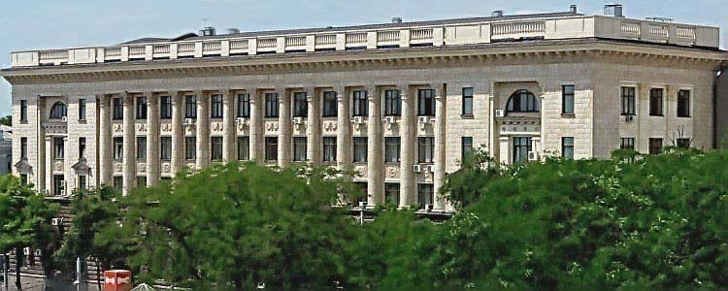
Спасибо за внимание!
59

